Slide 1
Kumpulan Materi Kuliah
http://hendroagungs.blogspot.co.id/

Slide 2
Markets and Models (2)
E-Bussiness

Slide 3
3. E – MARKETPLACES
Pasar elektronik (e-marketplaces) adalah pertukaran elektronik di mana perusahaan dapat mendaftar sebagai pembeli atau penjual dan melakukan kegiatan bisnis dengan menggunakan internet. Biasanya, e-marketplaces menarik perusahaan-perusahaan dari setiap elemen dari rantai pasokan industri untuk meningkatkan efisiensi komunikasi dan untuk melakukan transaksi.

Slide 4
Beberapa layanan E-Marketplace
DIREKTORI BISNIS
LAYANAN TRANSAKSI
KATALOG ELEKTRONIK
PENDAFTARAN INVENTARIS PRODUK DAN JASA

Slide 5
TIGA JENIS KEUTAMAAN DARI E-MARKETPLACES
Bursa Public : dioperasikan secara independen pada platform perdagangan B2B untuk memfasilitasi transaksi online antara mitra dagang . Ini terbuka untuk bisnis atau kelompok bisnis .
pertukaran Konsorsium : pertukaran dimiliki dan dioperasikan oleh persaingan kelompok usaha yang menggabungkan kekuatan daya beli mereka untuk mendapatkan tabungan pada pasokan bahan .
perrtukaran Pribadi: pertukaran dimiliki dan dioperasikan oleh satu perusahaan untuk menghubungkan sistem perdagangan secara langsung dengan pemasoknya .

Slide 6
KEUNTUNGAN UTAMA YANG DITAWARKAN OLEH E -MARKETPLACES
Ruang lingkup yang jauh lebih besar bagi perusahaan untuk membentuk kemitraan perdagangan ;
Kesempatan untuk biaya yang lebih rendah terkait dengan negosiasi dan transaksi produk dan jasa melalui penggunaan sistem otomatis ;
Manfaat dari lingkungannya menjadikan harga yang lebih terbuka dan transparan ;
Peluang disajikan oleh akses kepada nilai tambah layanan dengan menggunakan sistem elektronik ;
Kesempatan untuk akses ke pasar global , terutama untuk usaha kecil dan menengah ( UKM ) .

Slide 7
E-marketplaces dapat digunakan oleh perusahaan untuk memperoleh masukan, dan menjual output secara elektronik, sehingga menghemat biaya pencarian dan biaya transaksi. Karena sebagian besar produk yang dibeli dan dijual di pasar B2B memerlukan transportasi, model pertukaran selalu mencakup fasilitas transaksi multi-party.
Sebagai contoh, seorang pembeli produk kimia dapat memperoleh layanan transportasi secara bersamaan. E-marketplaces telah menjadi penting bagi perubahan struktural dalam industri. Industri yang sebelumnya terpecah-pecah sekarang telah terintegrasi dan menjadi lebih bermanfaat.

Slide 8
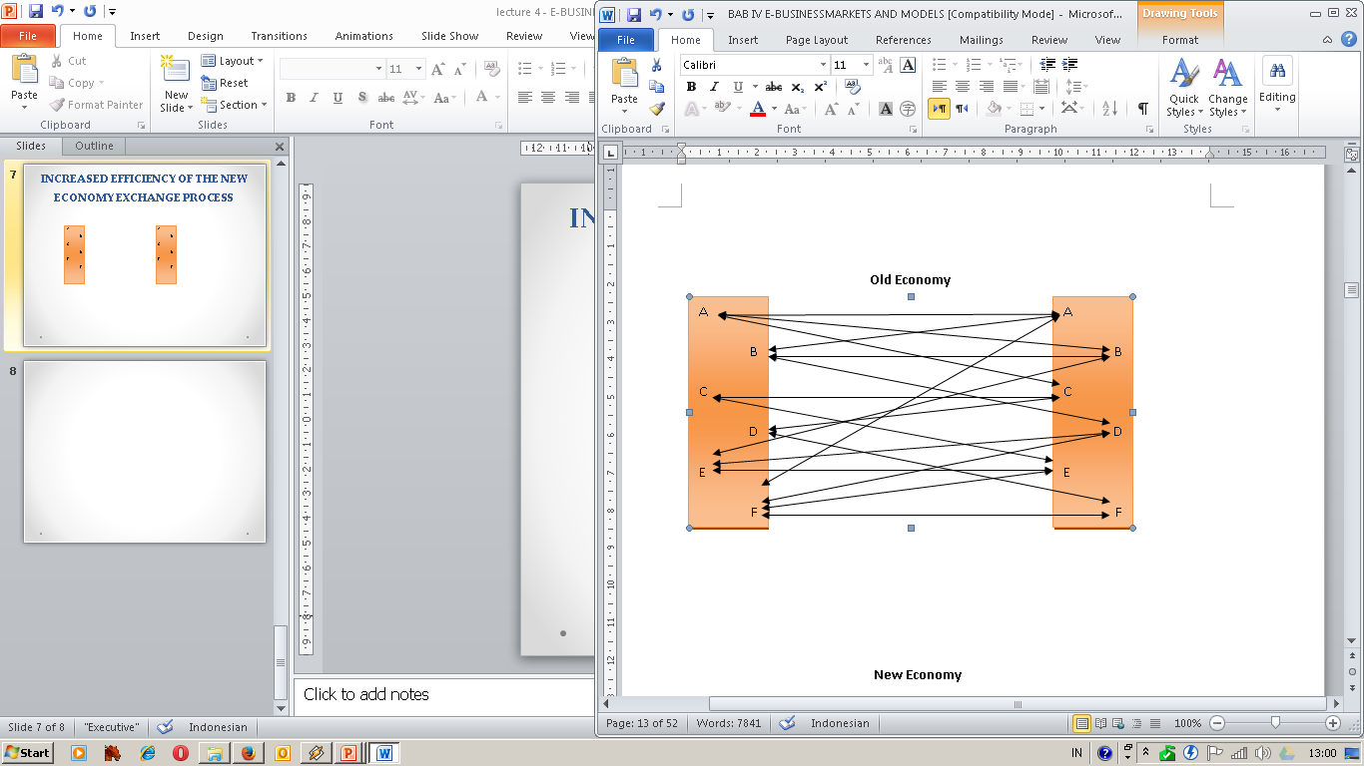
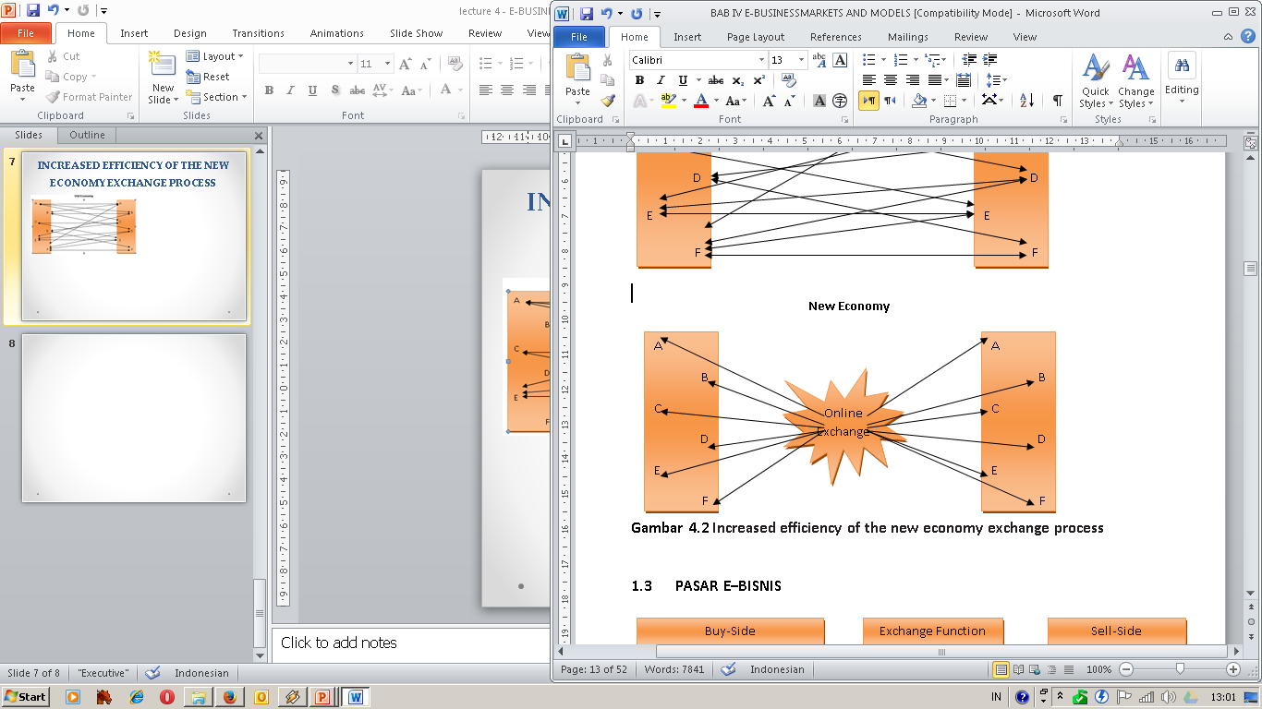
INCREASED EFFICIENCY OF THE NEW ECONOMY EXCHANGE PROCESS

Slide 9
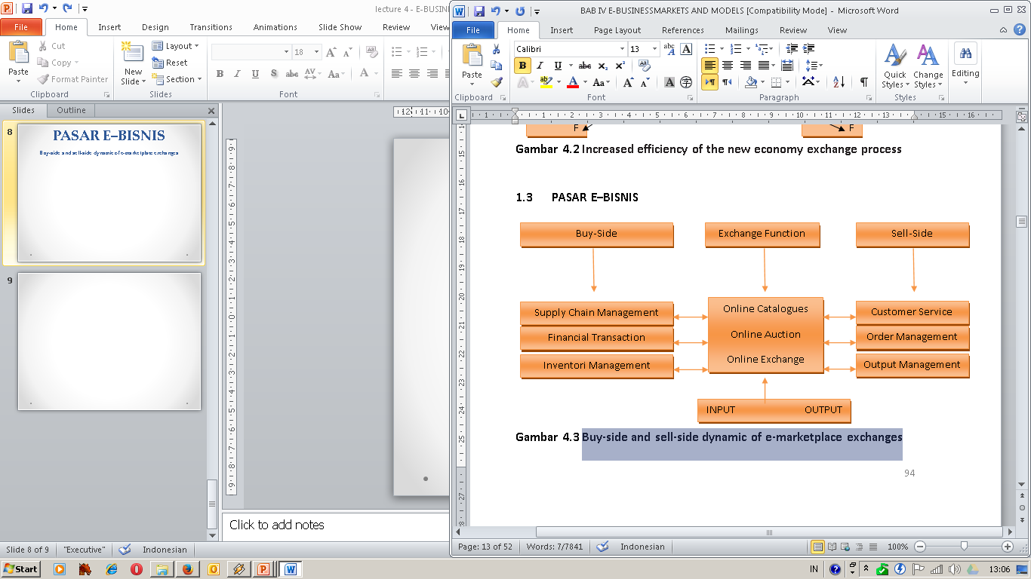
4. E–BISNIS MARKET Buy-side and sell-side dynamic of e-marketplace exchanges

Slide 10
E–BISNIS MARKET
Business-to - Business (B2B)
Business-to - Consumer ( B2C )
Consumer- to-Consumer ( C2C )

Slide 11
Business-to-business (B2B)
Business-to-business (B2B) menggambarkan transaksi perdagangan antara perusahaan, seperti antara produsen dan grosir, atau antara grosir dan pengecer. Nilai bisnis dapat ditingkatkan melalui aplikasi dari internet. Ini terutama terjadi di sektor B2B dimana manfaat yang jelas tertuang kepada pemasok melalui kemampuan yang lebih besar. Hal ini juga meningkatkan basis aset mereka dan menciptakan potensi untuk mempertahankan keunggulan kompetitif. Aset ini bisa dilihat dalam bermacam-macam keuntungan bisnis dan teknologi.

Slide 12
Tiga Tahap Dalam Pengembangan B2B B2B Business Developtment Stage
 | Method | Outcome
Stage 1 | Buying and Selling Online | Cut costs and increase speed of supply
Stage 2 | Thrid-Party Exchange | Firms bring together buyers and sellers
Stage 3 | Konsorsium/ persetujuan | Large firms create a virtual market

Slide 13
B2B Business Developtment Stage
Stage 1: dari pengembangan e-commerce di pasar B2B memiliki karakteristik yang menjelaskan kenaikan dramatis dalam masuk ke sektor ini. Penghematan biaya dari kemudahan akses informasi pasar telah mengurangi waktu pengadaan serta biaya transaksi.
Stage 2 : melihat perusahaan independen yang mengkhususkan diri dalam menyatukan pembeli dan penjual dalam sektor B2B. Perusahaan akan dapat menargetkan kesepakatan terbaik dalam waktu singkat serta memesan sesuai dengan spesifikasi.
Stage 3 : telah melihat perusahaan-perusahaan besar menciptakan konsorsium untuk menghasilkan pasar virtual dalam rantai pasokan mereka. Industri mobil AS telah berada di garis depan pengembangan sistem ini (seperti : GM/ Ford/ Chrysler/ Daimler).

Slide 14
Business-to - Consumer ( B2C )
B2C adalah singkatan dari business-to-consumer, atau ritel bagian dari e-commerce di Internet. Hal ini sering kontras dengan B2B atau business-to-business. Beberapa pengusaha lebih suka menjalankan bisnis B2C karena mereka lebih memilih untuk memasarkan langsung ke masyarakat dan dapat percaya itu memberikan target pasar yang jauh lebih besar daripada kekuatan bisnis B2B, Pasar B2C telah menjadi profil tinggi sebagian besar pasar e-bisnis, terutama karena kesadaran merek global perusahaan antara lain seperti Amazon.com dan e-Bay.

Slide 15
Consumer- to-Consumer ( C2C )
Sebuah model bisnis yang memfasilitasi suatu lingkungan di mana pelanggan dapat melakukan perdagangan dengan satu sama lain. implementasi pasar C2C adalah lelang dan iklan baris. Popularitas pemasaran Customer-to-customer telah melonjak dengan kedatangan internet, karena perusahaan seperti eBay, Craigslist dan situs lainnya telah mendorong interaksi antara pelanggan.

Slide 16
Consumer- to-Consumer ( C2C )
pasar C2C telah diakui oleh perusahaan-perusahaan di pasar B2C atau B2B, dengan banyak yang ingin berpartisipasi dalam rantai pasokan. Sponsorship dari situs lelang C2C telah menjadi salah satu strategi bahwa perusahaan telah berpartisipasi.

Slide 17
5. E– BISNIS MODEL
Sebuah model bisnis dapat didefinisikan sebagai organisasi produk, layanan, arus informasi, sumber pendapatan dan manfaat bagi pemasok juga pelanggan.
Model E - bisnis memanfaatkan keuntungan dari komunikasi elektronik untuk mencapai proses-proses valueadding. Internet telah meningkatkan jumlah dan kombinasi model bisnis dalam memasuki ruang

Slide 18
Model E-bisnis dapat dikaitkan dengan pasar e-bisnis. Beberapa dapat dioperasikan di seluruh pasar yang berbeda, ( misalnya e-lelang dapat dilakukan dalam pasar B2C, B2B atau C2C), sementara yang lainnya ditujukan pada sektor e-bisnis yang spesifik. Model e-bisnis yang berkaitan dengan pasar e-bisnis dapat diringkas sebagai berikut :
Business-to-Consumer (B2C): e-toko , e-mall, e-lelang, agregator pembeli, infomediaries, iklan baris, portaling, Model produsen, berlangganan ;
Business-to-Business (B2B) : e - lelang , infomediaries , e -procurement , e - distribusi , portaling , e-marketing , komunitas perdagangan , pasar pihak ketiga , platform kolaborasi , rantai nilai integrator , penyedia layanan rantai nilai , afiliasi ;
Consumer-to-Consumer (C2C): e-lelang, komunitas virtual.

Slide 19
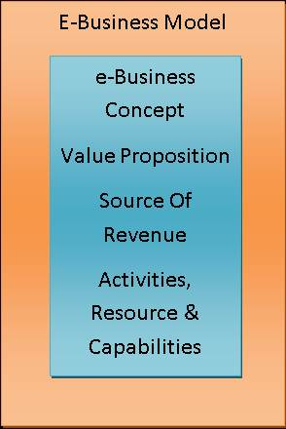
E– BISNIS MODEL e-Business Model (James E. Burk, Ph.D.)

Slide 20
e-Business Concept
e-Business Concept menjelaskan alasan bisnis, tujuan, visi, dan produk-produk atau penawaran dari yang akan memperoleh pendapatan. Sebuah konsep yang sukses didasarkan pada analisis pasar yang mengidentifikasi kecenderunhan pelanggan terhadap pembelian produk dan berapa dari mereka bersedia membayar untuk itu.

Slide 21
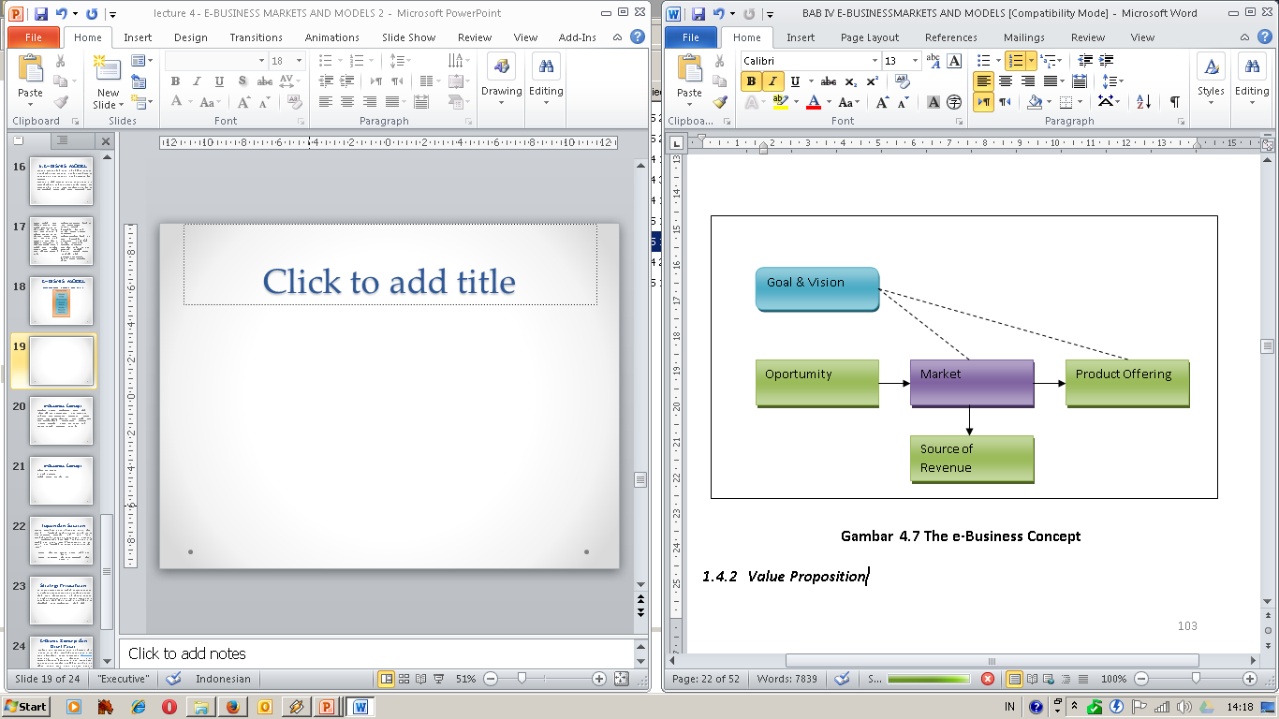
The e-Business Concept

Slide 22
e-Business Concept
Tujuan dan Sasaran
Strategi Perusahaan
E-Bisnis Konsep dan Riset Pasar

Slide 23
Tujuan dan Sasaran
Konsep e-Business harus didasarkan pada tujuan seperti "menjadi penjual utama mobil, bank, atau perusahaan komersial lain", dan "untuk menjadi pesaing beberapa perusahaan terkenal di masing-masing industri ini . " Tujuan yang lebih spesifik dan terukur, seperti "menangkap 10% dari pasar", atau "memiliki 1m dalam pendapatan lima tahun."
Apakah tujuan dan sasaran tersebut realistis atau tidak ? apakah perusahaan siap untuk mencapai tujuan tersebut ?

Slide 24
Strategi Perusahaan
Tertanam dalam konsep e-bisnis adalah mengenai strategi yang menggambarkan bagaimana konsep bisnis akan dilaksanakan. Ini dikenal sebagai strategi perusahaan karena mereka menetapkan bagaimana bisnis ini berfungsi. Strategi ini dapat dimodifikasi untuk meningkatkan kinerja bisnis

Slide 25
E-Bisnis Konsep dan Riset Pasar
Pemilihan dan penyempurnaan dari konsep bisnis terpadu harus diikat menjadi pengetahuan pasar yang dilayaninya. Dalam melakukan riset pasar perawatan harus dilakukan untuk memperhitungkan jangkauan Internet global bagi pelanggan dan pesaing. Hal ini juga penting untuk diingat bahwa pasar dapat bergeser dengan cepat dalam kondisi tertentu. Tapi yang paling penting adalah untuk benar-benar memahami apa yang ada dalam pasar, dan apa yang mereka inginkan

Slide 26
Value Proposition
Proposisi nilai menggambarkan bahwa perusahaan akan memberikan proporsi kepada pelanggan. Dengan proposisi nilai ink perusahaan berupaya untuk menawarkan nilai yang lebih baik daripada pesaing sehingga menguntungkan pembeli akan sebagian besar produk ini.

Slide 27
Sebuah proposisi nilai dapat mencakup satu atau lebih hal-hal berikut:
Mengurangi harga
Peningkatan layanan atau kenyamanan seperti "1 klik" checkout
Kecepatan pengiriman dan bantuan
Produk yang mengarah pada peningkatan efisiensi dan produktivitas
Akses ke persediaan yang besar dan tersedia yang menyajikan pilihan untuk pembeli.

Slide 28
Source Of Revenue
Source Of Revenue Tergantung pada model bisnis, beberapa sumber pendapatan mungkin tersedia untuk e-bisnis. Banyak bisnis online akan memiliki tiga atau empat dari sumber-sumber ini. Campuran sumber pendapatan sering disebut sebagai model pendapatan tetapi mungkin salah kalau disebut model bisnis.
Beberapa sumber-sumber pendapatan itu adalah:
Pengiklanan
Afiliasi
Komisi agen
Perizinan
Komisi penjualan
Keuntungan penjualan
Sponsorship
Abonemen
Sindikasi Penerapan Biaya

Slide 29
Activities, Resources and Capabilities
Kegiatan, sumber daya dan kemampuan bisnis kadang-kadang dikenal sebagai persyaratan. Dalam rangka untuk melakukan kegiatan yang diperlukan untuk melaksanakan misi bisnis dalam hal penyediaan sumber daya tertentu hal yang diperlukan, misalnya, karyawan dengan keterampilan tertentu, atau kemampuan tertentu, diperlukan untuk melakukan kegiatan dengan benar dan efisien. Juga, penemuan, proses dan kekayaan intelektual lain dapat menambah pengetahuan individu karyawan untuk mengembangkan kompetensi dalam kinerja kegiatan yang diperlukan.

Slide 30
Jenis model e–bisnis
Broker | Broker adalah perantara yang mempertemukan pembeli dan penjual untuk keperluan transaksi.
E-toko | Website ini dirancang untuk mempromosikan perusahaan dan produk atau jasa yang dijualnya.
E–mal | Sebuah mall elektronik adalah kumpulan dari e-toko
E–lelang | Lelang elektronik menyediakan saluran komunikasi melalui proses penawaran untuk produk dan layanan dapat terjadi diantara pembeli
Komunitas Perdagangan | menyediakan sumber informasi dan komunikasi yang diperlukan untuk kegiatan e-bisnis untuk mengambil tempat dalam industri tertentu.
Komunitas Virtual | komunitas pelanggan yang berbagi kepentingan bersama dan menggunakan internet untuk berkomunikasi satu sama lain
Model Pembeli Aggregator | Pembeli aggregator menyatukan sejumlah besar pembeli individu sehingga mereka dapat memperoleh jenis tabungan yang biasanya memiliki hak istimewa untuk membeli dalam volume besar

Slide 31
Jenis model e–bisnis
Iklan Baris | Iklan baris online dijalankan pada prinsip yang sama seperti baris koran.
Infomediaries | Infomediaries mengkhususkan diri dalam mengumpulkan informasi berharga tentang pelanggan dan menjualnya kepada pihak ketiga
e–procurement | e-procurement mencari efisiensi dalam mengakses informasi pada pemasok, ketersediaan, harga, kualitas dan waktu pengiriman serta penghematan biaya dengan cara menggandeng mitra untuk menyatukan daya beli mereka dan mengamankan penawaran nilai terbaik.
Model Distribusi | Model distribusi menyatukan produsen produk dengan volume tinggi (misalnya grosir) dan pembeli ritel
Portaling | Portal adalah saluran website yang ditawarkan sebagai konten. Kontrol konten dapat menjadi sumber pendapatan bagi perusahaan melalui pengisian perusahaan untuk iklan atau pengisian konsumen berlangganan untuk akses.

Slide 32
Jenis model e–bisnis
Kolaborasi platform | Kolaborasi platform menyediakan alat-alat teknologi informasi cepat dan efisien antara organisasi
Pasar pihak ketiga | Sebuah pasar pihak ketiga adalah saluran perusahaan yang dapat memperpanjang promosi dagang mereka kepada pelanggan dengan menyediakan katalog produk mereka di situs web
Rantai nilai integrator | Rantai nilai integrator meningkatkan efisiensi dan aliran kualitas informasi di antara unsur-unsur yang ada pada rantai nilai.
Penyedia layanan rantai nilai | Penyedia layanan rantai nilai fokus pada satu atau lebih elemen fungsional rantai nilai dan menyediakan layanan elektronik tertentu yang disesuaikan seperti solusi pembayaran, sistem logistik, pemeliharaan atau jasa konsultan produk atau layanan dukungan purna jual.
Produsen Model | Model manufaktur membawa proses disintermediasi dalam rantai pasokan dengan menciptakan jalur komunikasi langsung antara produsen dan konsumen.

Slide 33
Jenis model e–bisnis
Model Afiliasi | model afiliasi menawarkan insentif keuangan untuk situs mitra afiliasi untuk berpartisipasi dalam usaha
Model berlangganan | Pendapatan yang dihasilkan melalui model berlangganan dalam mengakses situs-situs tertentu. Untuk menghasilkan langganan perusahaan harus menawarkan konten yang bernilai tinggi kepada pengguna.
Model Untuk Teknologi Mobile Wireless | Ini menyediakan saluran komunikasi di mana saja pada waktu tertentu. Dua pemain utama mendominasi dalam lingkungan mobile wireless. Ini adalah penyedia layanan seluler (mobile service providers [MSPs]) dan penyedia layanan primer (primary service providers [PSP]).

Slide 34
RINGKASAN
Lingkungan e-bisnis menawarkan sejumlah peluang bagi perusahaan untuk menyajikan proposisi nilai yang unik kepada pelanggan.
Hanya mereka dengan model bisnis yang kuat yang mampu bertahan dan berkembang.
Struktur industri saat ini ditandai dengan peningkatan jumlah pendatang yang mencari pangsa pasar di semua pasar e-bisnis.
di akhir 1990-an, permintaan untuk produk dan layanan online telah meningkat pesat dan menjadikan konsumen semakin sadar akan manfaat yang dapat diberikan oleh internet.
Peningkatan minat belanja online telah menyebabkan pasar B2C berkembang.

Slide 35
RINGKASAN
Pasar lain telah muncul dalam beberapa tahun terakhir.
pasar C2C di mana konsumen menggunakan internet untuk berhubungan satu sama lain secara langsung
Perkembangan teknologi seperti perangkat nirkabel mobile dan televisi interaktif juga telah membuka peluang bagi perusahaan untuk menghubungkan model e-bisnis mereka dengan strategi yang mereka adopsi untuk memanfaatkan keuntungan yang lebih baru pada saluran komunikasi.
Beberapa melibatkan bentuk broker, basis informasi lain, sementara beberapa model pendapatan berdasarkan akses ke konten atau mekanisme pengiriman.

Slide 36
RINGKASAN
Setiap model e-bisnis dirancang untuk menambah nilai bagi pelanggan dengan menawarkan proposisi penjualan yang unik.
sangat sulit untuk mencapai suatu keunikan. Akibatnya, perusahaan berusaha untuk mendapatkan keuntungan kompetitif melalui gabungan faktor termasuk membedakan produk atau jasa, menawarkan harga atau diskon terbaik, membangun loyalitas merek, menawarkan layanan tambahan seperti memfasilitasi komunitas virtual, atau dengan meningkatkan efisiensi dan menurunkan biaya melalui kemitraan dan aliansi.

Slide 37
PERTANYAAN DAN TUGAS
Jelaskan bagaimana e - marketplaces bekerja dan memberikan keuntungan yang mereka sediakan untuk para peserta .
Gunakan contoh, Identifikasi karakteristik utama nilai tambah dari internet untuk e - bisnis .
Cari contoh perusahaan yang beroperasi di pasar B2C.

